Slide 1
Assemblée Générale
13 juin 2013

Slide 2
Rappel sur nos objectifs 2012 -2013
2012 -2013
Animation du réseau des Alumni
Intégration dans les grands réseaux d'Alumni
Recherche de partenariats entreprises
L'ENSAE sur le campus de Paris-Saclay
Développements des liens avec les étudiants
Relations avec l'ENSAE et le GENES
Equilibre des comptes
Rayonnement de la marque ENSAE
Notes:
Pour le lien association/étudiants : rapprochement très significatifs entre les étudiants et ENSAE Alumni en 2011 : les étudiants nous aident dans l’organisation d’événements, ils relaient nos messages et communications. Il utilisent le site ensae.org pour organiser leurs événements (gestion des paiements en ligne notamment + communications)

Slide 3
I – Santé financière
et stratégie de financement

Slide 4
I.1 – Evolution du résultat

Slide 5
I.2 - Les cotisations et les dons
1000
900
800
700
Cotisations en volume
600
500
400
300
2000
2001
2002
2003
2004
2005
2006
2007
2008
2009
2010
2011
2012
Cotisations en valeur
Un effort à renouveler sans cesse
Dons
Cotisations en volume
Notes:
Cette année, hausse des cotisations (+6%) et des dons (+25%.. Mais ca concerne une faible somme au final – 3 300 euros-, pas la peine d’insister dessus ;-))

Slide 6
I.3 – La synergie GENES/ENSAE/ENSAE Alumni
Poursuite de la convention entre
l’ENSAE (le GENES) et ENSAE Alumni
destinée à favoriser les liens entre :
Association et Alumni
ENSAE et élèves
Entreprises
Rayonnement
de la marque
ENSAE
Notes:
Objet de la convention : Partenariat destiné à favoriser les liens entre les alumni de l’ENSAE, les élèves de l’ENSAE, le CEPE, l’école et les entreprises
Les partenaires entendent promouvoir entre eux une synergie par le biais d’actions communes en termes de communication, de promotions d’offres de stages, de recrutement de jeunes diplômés, ainsi que sur le plan pédagogique

Slide 7
I.4 - Les partenariats avec les entreprises
ENSAE Alumni et l’ENSAE proposent aux entreprises
des partenariats adaptés à leur stratégie de communication
(recrutement et/ou communication)

Slide 8
I.5 - La synergie GENES - ENSAE / ENSAE Alumni
Prise de participation d'ENSAE Alumni,
sous forme d'apports en nature,
dans la filiale Datastorm,
structure de valorisation de la recherche, créée par le GENES.
Notes:
Objet de la convention : Partenariat destiné à favoriser les liens entre les alumni de l’ENSAE, les élèves de l’ENSAE, le CEPE, l’école et les entreprises
Les partenaires entendent promouvoir entre eux une synergie par le biais d’actions communes en termes de communication, de promotions d’offres de stages, de recrutement de jeunes diplômés, ainsi que sur le plan pédagogique

Slide 9
II – L'animation de la communauté des Alumni : diplômé(e)s et étudiant(e)s

Slide 10
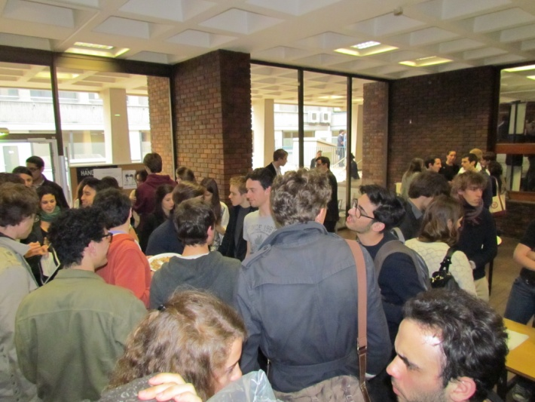
II - Les relations Alumni et étudiants
Les Happy Hour Métiers (4° éd.)
40 Alumni rencontrent plus de 130 élèves
Co-organisation avec le Bureau des Elèves
Faire mieux connaître les métiers des Alumni
Aider les étudiants dans le choix de leur filière et de leur emploi
Notes:
3ème édition des Happy Hours Métiers.
Développement futur envisagé : réorganiser la soirée par métier et non plus par filière et/ou organiser des soirées thématiques sur un secteur un ensemble de métiers

Slide 11
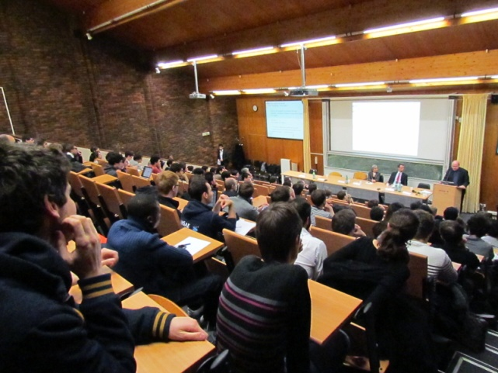
II - Les relations Alumni et étudiants
Les Soirées Prospective Métiers
2 nouvelles éditions en préparation : octobre 2013 et avril 2014
Une première édition consacrée au métier du Data Scientist
Plus de 100 participants réunis le 19 mars
Notes:
3ème édition des Happy Hours Métiers.
Développement futur envisagé : réorganiser la soirée par métier et non plus par filière et/ou organiser des soirées thématiques sur un secteur un ensemble de métiers

Slide 12
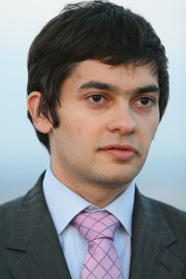
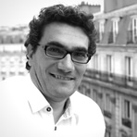
II - Les relations Alumni et étudiants
Les Petits-déjeuners Data Sciences
4 éditions par an
Consacrés aux différentes problématiques des Data Sciences
Notes:
3ème édition des Happy Hours Métiers.
Développement futur envisagé : réorganiser la soirée par métier et non plus par filière et/ou organiser des soirées thématiques sur un secteur un ensemble de métiers

Slide 13
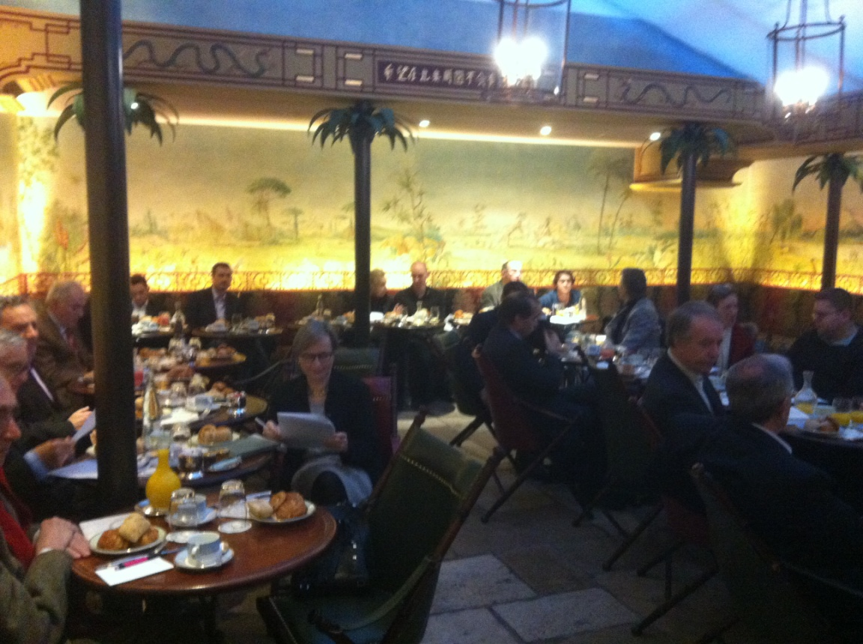
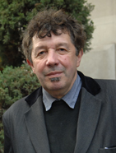
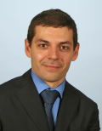
II - Les relations Alumni et étudiants
Les petits-déjeuners Economie-Finance
10 rendez-vous par an
Notes:
Parmi les derniers invités :
- Jacques Friggit, membre du Conseil Général de l’Environnement et du Développement Durable
- Pierre-Antoine Dusoulier, président de Saxo Bank France
- Michel Crémieux, président d’Enel France
- Jean-Marc Daniel, économiste et chroniqueur
- Karine Berger, directrice des études économiques d’Euler Hermes SFAC
Antoine Brunet et Jean-Paul Guichard, auteurs de « La visée hégémonique de la Chine »
- Marc Fiorentino, chroniqueur radio, il anime également un site de conseil financier « allofinance.com ».
- François de Closets, journaliste-producteur
- François Bourguignon, directeur de l’École d’économie de Paris
- Pierre Giacometti, ancien directeur général d’Ipsos, fondateur du cabinet en stratégie et communication baptisée Giacometti Péron & Associés
- Roland Galouzeau de Villepin, Directeur général adjoint de La Française des Jeux
Nicole El Karoui, professeur à l'université Paris VI (Pierre et Marie Curie) et responsable du département de mathématiques appliquées de l’Ecole polytechnique
- Pascal De Lima, chef-économiste du groupe Altran et enseignant à Sciences-Po Paris

Slide 14
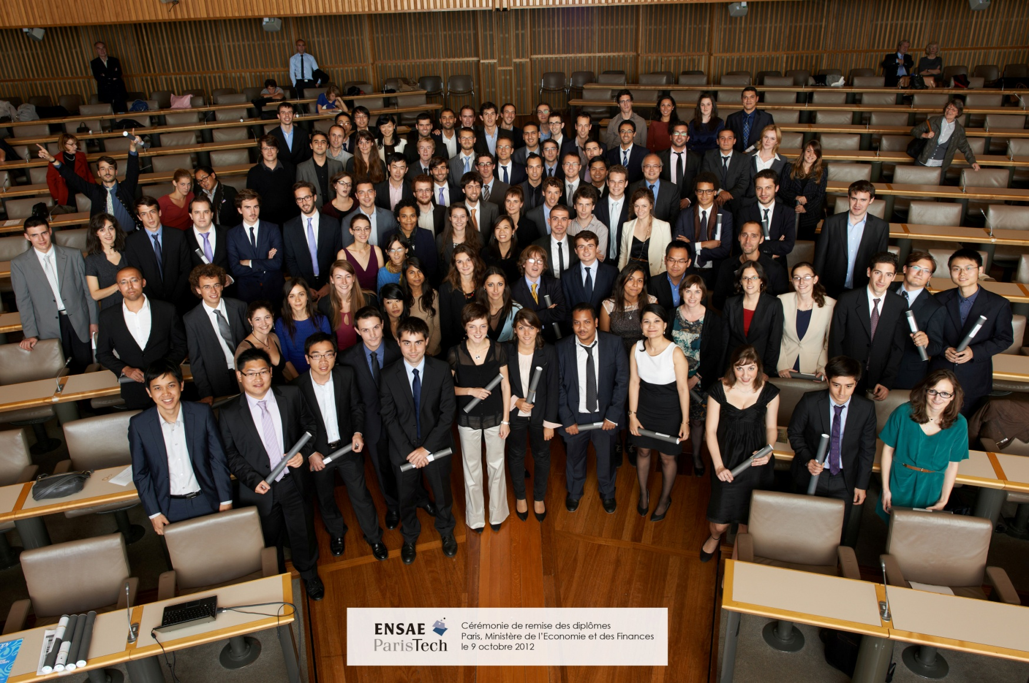
II - Les relations Alumni et étudiants
La remise des diplômes
Notes:
Cette année, SCOR + Promotion Sarah Andrieu

Slide 15
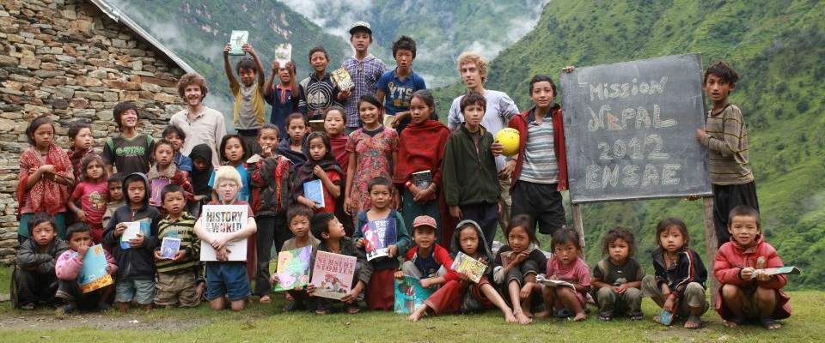
II - Les relations Alumni et étudiants
ENSAE Solidaire
Soutien des projets des élèves et anciens élèves : stages, mission
Organisation du Challenge ENSAE Sol’Foot
Notes:
Emmaüs : Chiaa Babya (1997) et René Eksl (1968) travaillent depuis mars 2008 pour auditer le système d’information des centres d’hébergement d’Emmaüs et proposer des solutions pour le rationnaliser et le pérenniser.
Les Restos du Cœur : Une enquête a été menée auprès des personnes accueillies afin de recueillir leur opinion concernant l’accueil et les services dont elles bénéficient.
Solthis: Mise en place d’un outil de prédiction des besoins en médicaments pour les malades du Sida.

Slide 16
III – Nos moyens d’action pour
animer notre communauté
et
faire rayonner la marque ENSAE

Slide 17
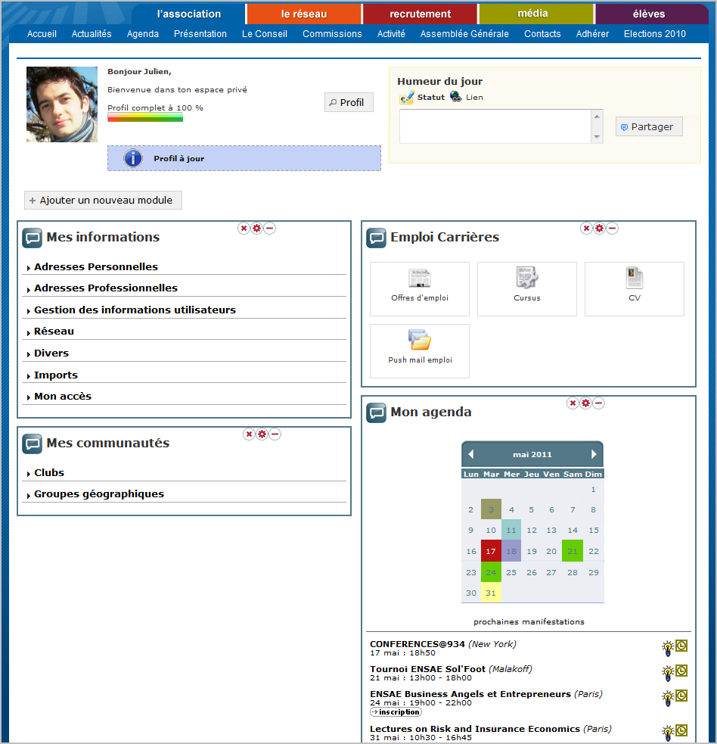
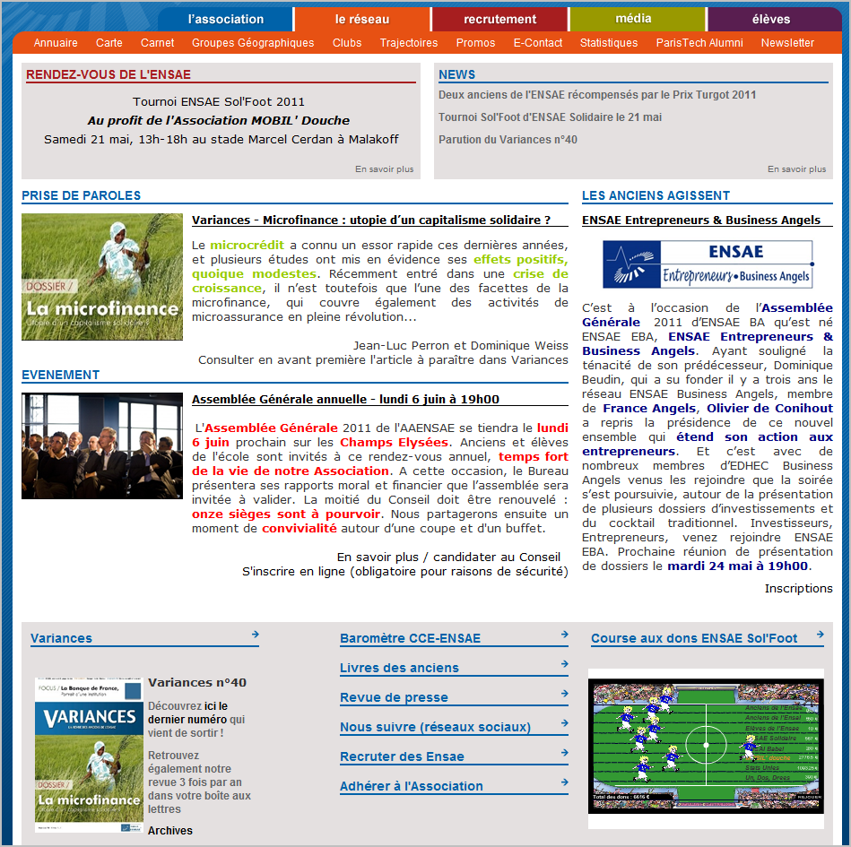
III - Nos moyens d’action
Le site
www.ensae.org
Notes:
Les grandes parties du site :
Home page
Espace privé
Pages Clubs
Pages Groupes géographiques
Agenda avec gestion des inscriptions en ligne
Un site en perpétuelle évolution
Une synchronisation avec les réseaux sociaux (Facebook, Twitter, Linkedin, Viadeo)
Désormais outil utilisé par les élèves et les associations-sœurs : Notre principal vecteur de notoriété

Slide 18
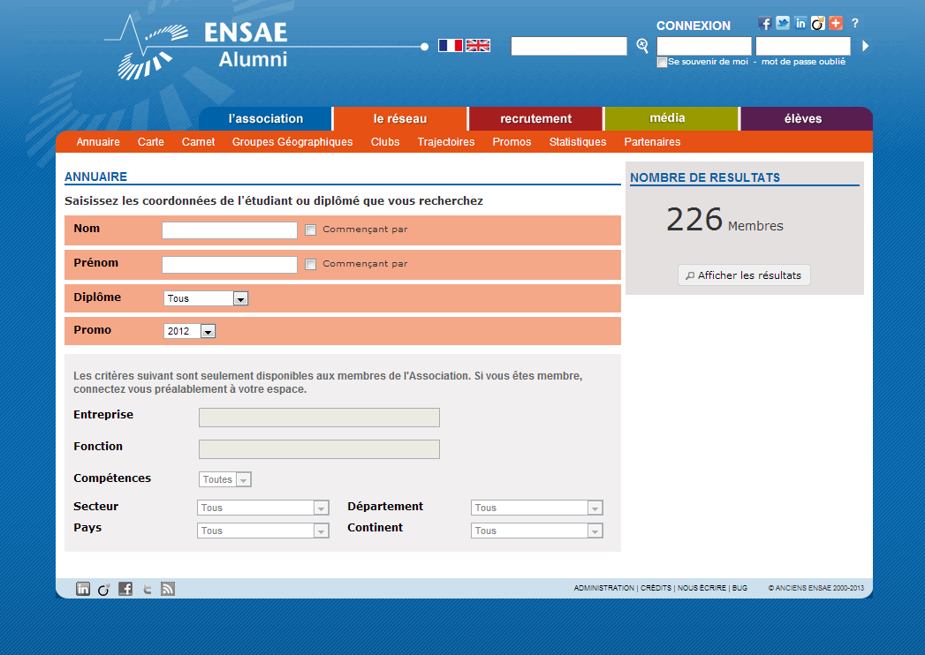
III - Nos moyens d’action
L’annuaire
Version papier
Version en ligne
Version Mobile (Android et iPhone)

Slide 19
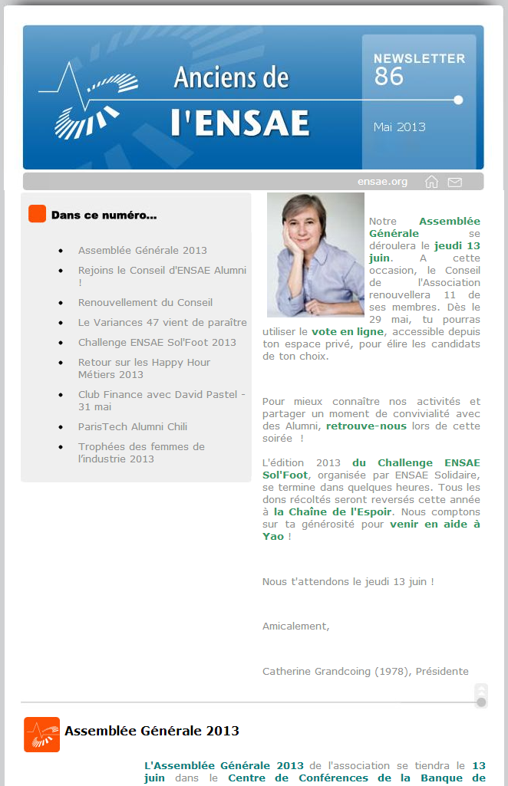
III - Nos moyens d’action
La newsletter
Envoi mensuel
4000 abonnés

Slide 20
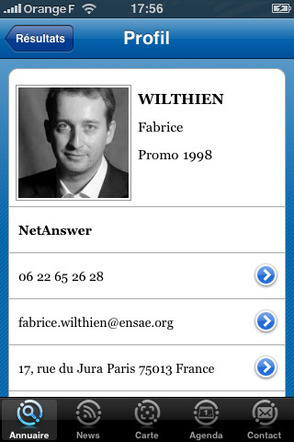
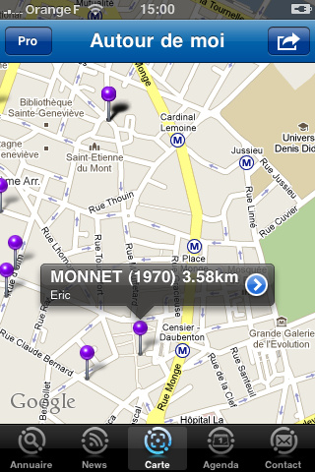
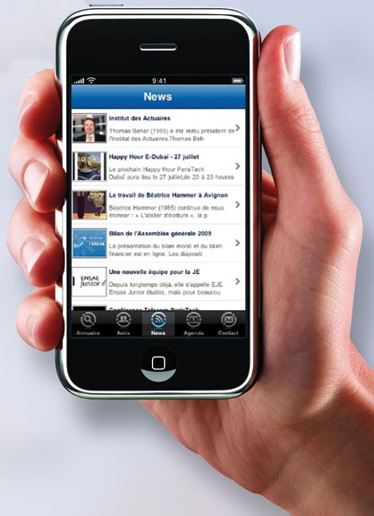
III - Nos moyens d’action
L’application mobile

Slide 21
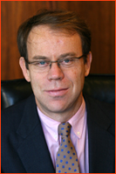
III - Nos moyens d’action
Variances
5 000 envois par numéro

Slide 22
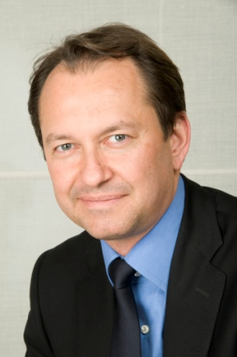
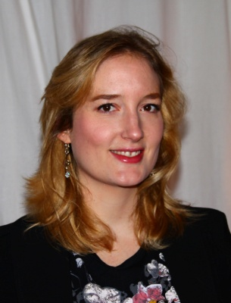
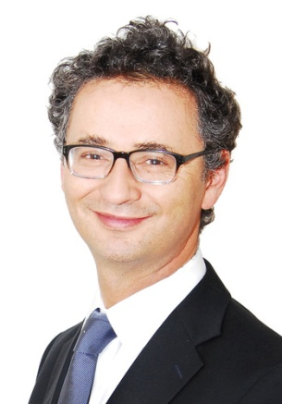
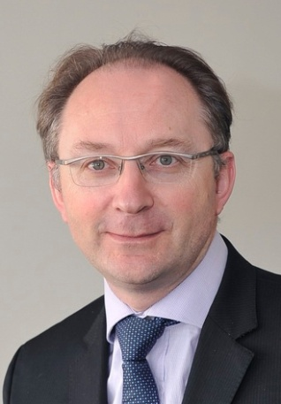
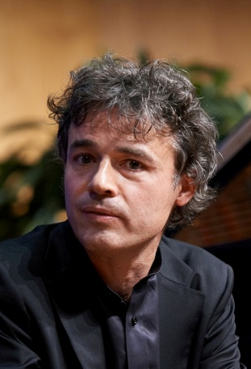
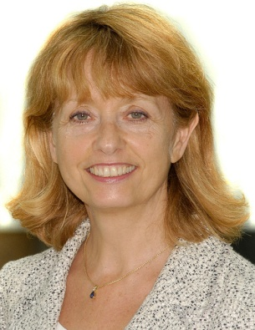
III - Nos moyens d’action
Têtes d’affiche / portraits
Focus/dossiers
La politique du logement
Les ENSAE en politique
La Data Science
L’avenir de l’Union Européenne
La gestion d’actifs
Le financement des infrastructures

Slide 23
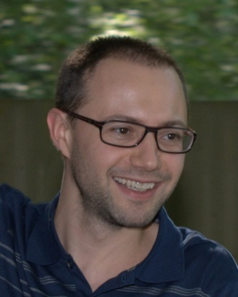
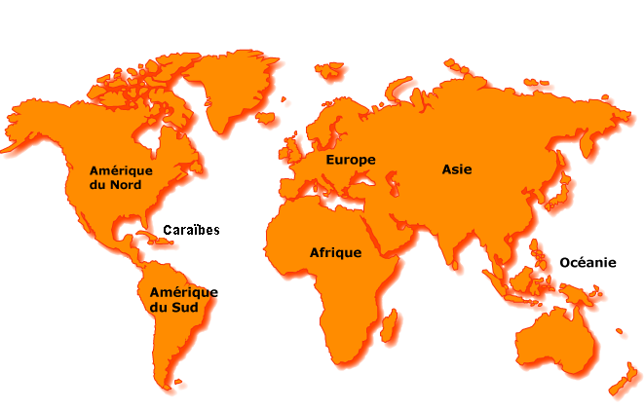
III - Nos moyens d’action
Commission Internationale
+
ParisTech Alumni International
265 membres
48 membres
120 membres
61 membres
New York
Londres
Francfort Tunis
Dubaï Shanghai
Hong Kong
…
ENSAE Alumni s'adresse directement aux
20% des Alumni qui vivent hors de France
Notes:
Les groupes sont des communautés d'intérêts professionnels, géographiques ou correspondant à des loisirs.
Toutes les initiatives sont les bienvenus et peuvent être relayées sur le site ensae.org.
L’inscription à ces groupes se fait directement dans l'espace privé.
Groupes géographiques en activité :
E-Maroc,
E-Tunisie,
E-New York,
E-London,
E-Brasil,
E-Allemagne,
E-Dubai,
E-Luxembourg,
E-India,
E-China.

Slide 24
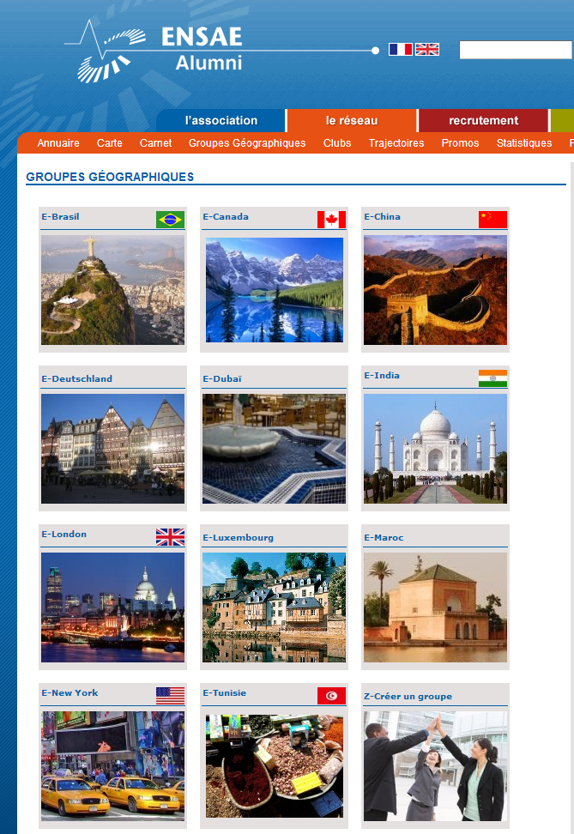
III - Nos moyens d’action
Groupes géographiques
S'inscrire aux groupes internationaux dans l'espace prive ensae.org permet d’être informe des activités de chaque section
Notes:
Les groupes sont des communautés d'intérêts professionnels, géographiques ou correspondant à des loisirs.
Toutes les initiatives sont les bienvenus et peuvent être relayées sur le site ensae.org.
L’inscription à ces groupes se fait directement dans l'espace privé.
Groupes géographiques en activité :
E-Maroc,
E-Tunisie,
E-New York,
E-London,
E-Brasil,
E-Allemagne,
E-Dubai,
E-Luxembourg,
E-India,
E-China.

Slide 25
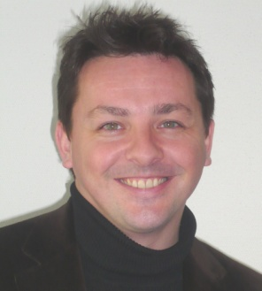
III - Nos moyens d’action
Le délégué général
Coordination des actions de l’association
Force de propositions à l’égard du Conseil/du Bureau
Gestion financière

Slide 26
IV – La participation
d’ENSAE Alumni aux réseaux

Slide 27
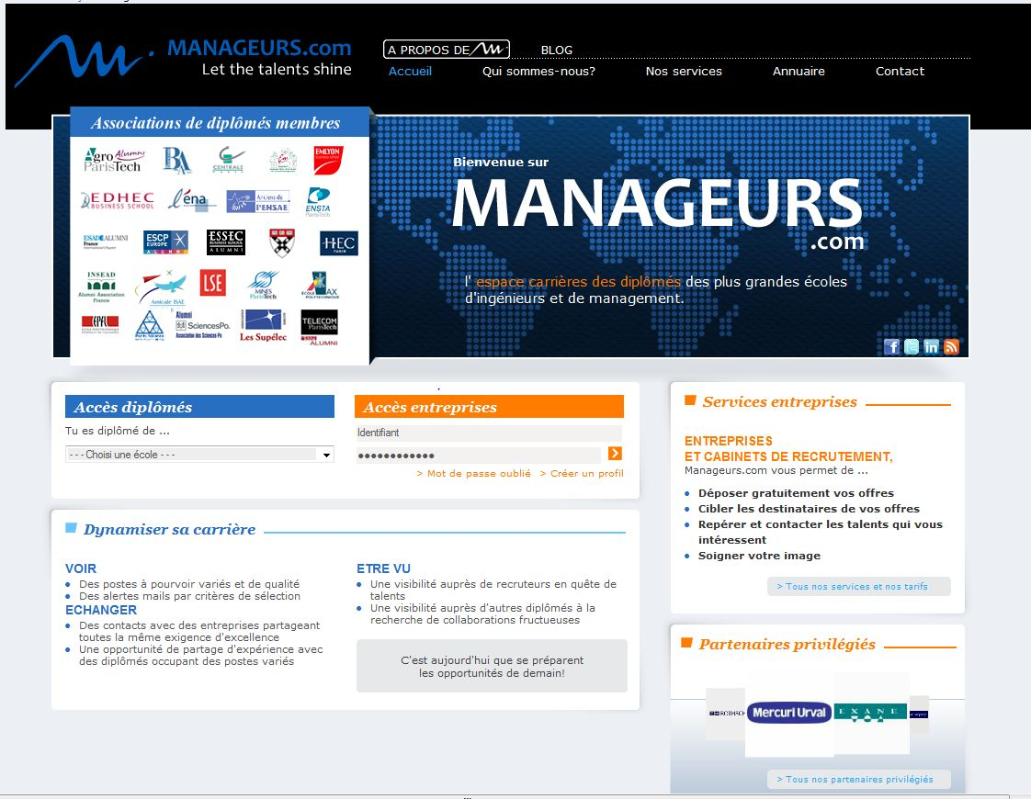
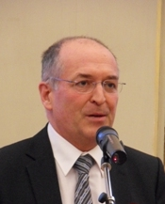
IV - Les réseaux
Notes:
2 nouvelles association d’alumni viennent de rejoindre manageurs.com : Edhec et EM Lyon.
10 offres présentes aujourd’hui
Liste complète : 24 écoles
Agro ParisTech
Bocconi (Università Commerciale Luigi Bocconi)
Centrale Paris
Ecole des Ponts ParisTech
Ecole Polytechnique (X)
Ecole Polytechnique Fédérale de Lausanne (EPFL)
Edhec Business School
EM Lyon
ENA
ENS
ENSAE ParisTech
ENSTA ParisTech
ESADE (Club France)
ESCP Europe
ESSEC
Harvard Business School (Club France)
HEC
INSEAD
ISAE (Institut Supérieur de l'Aéronautique et de l'Espace)
LES (club France de la London School of Economics)
Mines ParisTech
SciencesPo
Supélec
Telecom ParisTech

Slide 28
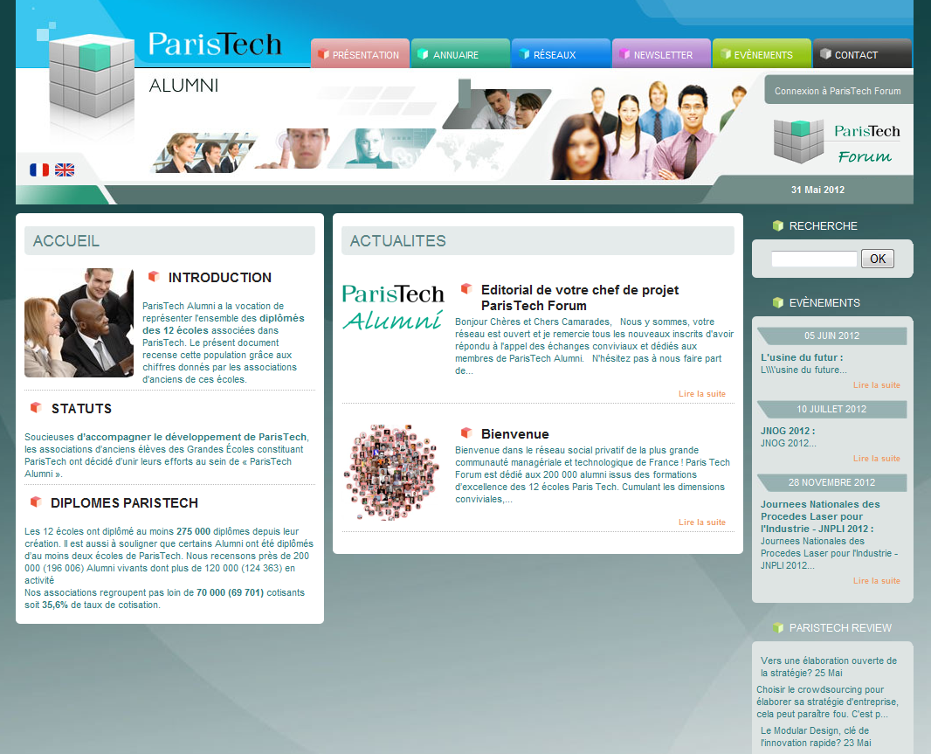
IV - Les réseaux
Notes:
Naissance de ParisTech Forum : réseau social et professionnel dédié aux alumni de Paris Tech – 200 000 membres potentiels-
Le réseau ParisTech Forum vise à permettre : l’ élargissement de réseau personnel, des contacts privilégiés en vue d’une mobilité ou d’un recrutement, la recherche d’experts ou de partenaires pour créer ou développer projets et activités, etc...
AgroParisTech
Arts et Métiers ParisTech
Chimie ParisTech
École des Ponts ParisTech
École Polytechnique
ENSAE ParisTech
ENSTA ParisTech
ESPCI ParisTech
HEC Paris
Institut d'Optique Graduate School
MINES ParisTech
Télécom ParisTech

Slide 29
IV - Les réseaux
ENSAE au Féminin
Membre de Sciences ParisTech au Féminin
Organisation de conférences, de rencontres et d’ateliers : Laurence Dejouany, Patrick Kron, Clara Gaymard, Jean-Paul Agon …
Notes:
Parmi les événements organisés :
- Réussir sa vie professionnelle, sa vie privée et sa parentalité :
Un défi pour chacun(e) d'entre nous
cycle de quatre ateliers de travail animés par Armelle Cadiou, formatrice et coach sur les thématiques du management et du développement personnel
Speed networking X Mines Ponts Ensae Ensta au féminin
« Femmes ingénieurs administrateurs » avec Daniel Lebègue, Président de l'IFA
et Caroline Catoire (X75), Administrateur du Crédit agricole et Directrice financière de SAUR
Les Trente Glorieuses sont devant nous, avec Karine Berger, économiste, X ENSAE, et Valérie Rabault, financière, Ponts,
- "Les femmes dans le métier de la finance« avec Marie Doucet, Directrice des Affaires Comptables du Groupe Société Générale, Secrétaire générale de Féminin by Société Générale et Sophie Vernay, Déléguée générale de Financi'Elles, Déléguée en charge du Baromètre Sectoriel, du « Think Tank » et de l'Observatoire
- Energies et développement durable : les pistes, rencontre avec Anne Lauvergeon
- "Chasseurs de tête, réseaux... Talents féminins, rendez-vous visibles !« avec Solenn Thomas, consultante en recrutement chez Alexander Hughes
"Et si on (ré)inventait l'entreprise ?... Vers une performance durable« avec Paule Boffa-Comby, coach
PETIT DEJEUNER avec David JONES, Directeur Général de Havas, Directeur Général d'Euro RSCG Worldwide

Slide 30
IV - Les réseaux
Club des Administrateurs de l’Insee
Animation du réseau des Administrateurs de l’Insee
Réflexions sur l’évolution du corps
Echanges d’expériences
Conférences : « L’ASP, avec Paul Champsaur » / « les projets Homère et Rmès »
Notes:
L’Association des Anciens de l’ENSAE lance le Club des Administrateurs de l’INSEE. L’activité de ce club est coordonnée par Pierre Joly (1978), administrateur et Vice-Président des Anciens de l’ENSAE.
Ce club a pour objectifs d'animer le réseau des administrateurs de l'INSEE, qu'ils exercent dans la statistique publique, l'administration, la recherche, les institutions internationales ou le secteur privé, en :
- favorisant les échanges pour mieux connaître les différents métiers des administrateurs et leurs spécificités,
- en s’interrogeant sur l’évolution du Corps des administrateurs de l’INSEE,
- en confrontant les expériences de chacun,
- en développant les interactions avec le reste de la communauté des anciens de l'ENSAE.
L’activité de ce club s’exercera principalement par le biais de conférences, de groupes de réflexion et tout autres formes de rencontres directes entre ses membres. Comme toutes les activités de l'association, ce club développera des actions de networking pour créer du lien et animer la communauté des administrateurs de l'Insee.

Slide 31
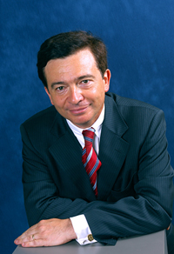
IV - Les réseaux
ENSAE Business Angels et Entrepreneurs
Espace de rencontre entre les Alumni, les entrepreneurs et les investisseurs
En 2012 : 35 projets instruits, 30 présentés, 5 financés
Contribution au développement des PME en devenir : assistance pour optimiser les projets et/ou investissement

Slide 32
V – Les objectifs

Slide 33
V - Nos objectifs 2013 -2014
Objectifs 2013 -2014
Consolider la santé financière de l'Association
Développer les services aux Alumni / étudiants
Développer les liens - réseaux
Travailler en équipe avec l'école
Participer au rayonnement de la marque ENSAE
Notes:
Pour le lien association/étudiants : rapprochement très significatifs entre les étudiants et ENSAE Alumni en 2011 : les étudiants nous aident dans l’organisation d’événements, ils relaient nos messages et communications. Il utilisent le site ensae.org pour organiser leurs événements (gestion des paiements en ligne notamment + communications)

Slide 34
VI – Vote des résolutions

Slide 35
VI - Vote des résolutions
1ère résolution
Après lecture du rapport moral relatif à la conduite de l’association pour l’exercice 2012, l’assemblée générale approuve ledit document tel qu’il lui a été présenté. Dès lors, l’assemblée donne quitus de sa gestion à la Présidente pour l’exercice écoulé.

Slide 36
VI - Vote des résolutions
2ème résolution
Après lecture du rapport financier relatif aux comptes de l’association pour l’exercice 2012, l’assemblée générale approuve ledit document tel qu’il lui a été présenté. L’assemblée décide l’affectation du résultat bénéficiaire de l’exercice en réserve. Dès lors, l’assemblée donne quitus de sa gestion au Trésorier pour l’exercice écoulé.

Slide 37
VI - Vote des résolutions
VII – Présentation des candidats

Slide 38
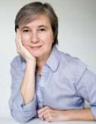
VII – Les candidats
C. Grandcoing

Slide 39
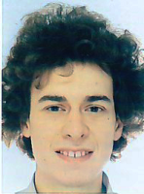
VII – Les candidats
C. Grandcoing
G. Billiotte

Slide 40
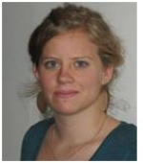
VII – Les candidats
C. Grandcoing
G. Billiotte
J. Cuvilliez

Slide 41
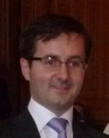
VII – Les candidats
C. Grandcoing
G. Billiotte
J. Cuvilliez
P.M. Debreuille

Slide 42
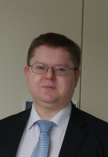
VII – Les candidats
C. Grandcoing
G. Billiotte
J. Cuvilliez
P.M. Debreuille
H. Hanne

Slide 43
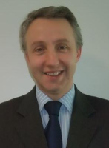
VII – Les candidats
C. Grandcoing
G. Billiotte
J. Cuvilliez
P.M. Debreuille
H. Hanne
E. Hapette

Slide 44
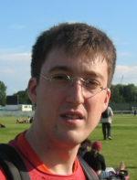
VII – Les candidats
C. Grandcoing
G. Billiotte
J. Cuvilliez
P.M. Debreuille
H. Hanne
E. Hapette
E. Marot

Slide 45
VII – Les candidats
C. Grandcoing
G. Billiotte
J. Cuvilliez
P.M. Debreuille
H. Hanne
E. Hapette
E. Marot
D. Negiar

Slide 46
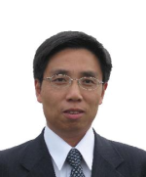
VII – Les candidats
C. Grandcoing
G. Billiotte
J. Cuvilliez
P.M. Debreuille
H. Hanne
E. Hapette
E. Marot
D. Negiar
J. Ni

Slide 47
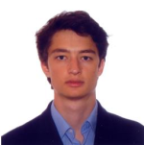
VII – Les candidats
C. Grandcoing
G. Billiotte
J. Cuvilliez
P.M. Debreuille
H. Hanne
E. Hapette
E. Marot
D. Negiar
J. Ni
A. Renaud

Slide 48
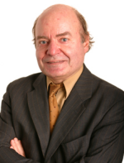
VII – Les candidats
C. Grandcoing
G. Billiotte
J. Cuvilliez
P.M. Debreuille
H. Hanne
E. Hapette
E. Marot
D. Negiar
J. Ni
A. Renaud
P. Tassi

Slide 49
VII – Les candidats
C. Grandcoing
G. Billiotte
J. Cuvilliez
P.M. Debreuille
H. Hanne
E. Hapette
E. Marot
D. Negiar
J. Ni
A. Renaud
P. Tassi
E. Tazé-Bernard

